Slide 1

キッズプログラミング教室ぐらみん
迷路ゲームを作ろう！

Slide 2
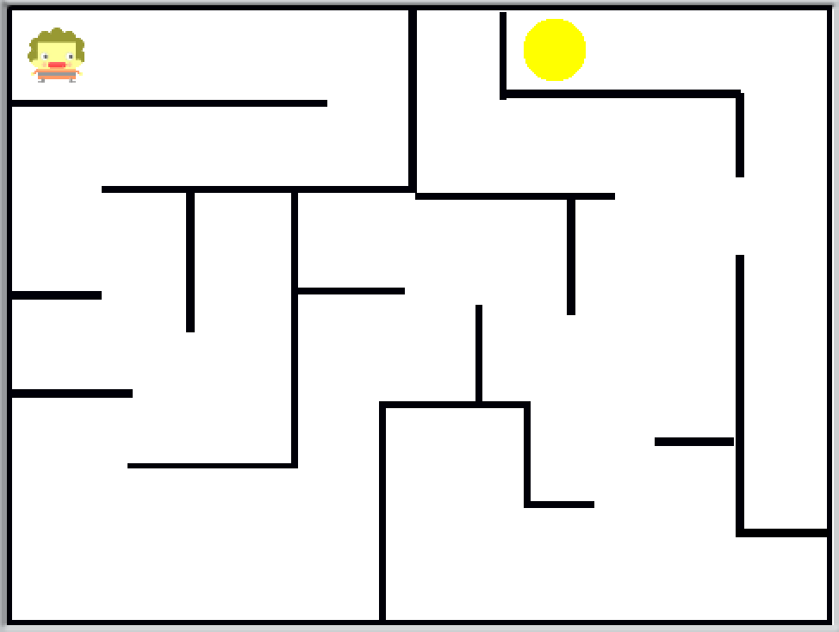
こんなゲームを作ろう！
「ゴールを目指そう！」
●↑↓←→キーで主人公が移動（いどう）する
●黄色いマークにさわると次のステージに変わる
●迷路を全部解いたらゲームクリア！
完成したブロックはこのリンクをクリック して見ることができるよ！
https://scratch.mit.edu/projects/74969284/
- 1 -
Notes:
○「ネコを歩かせよう」は自分で考えてプログラミングしてみよう。

Slide 3
「ゴールを目指そう！」の作り方
迷路の背景を作ろう
主人公の動きを作ろう
ステージをたくさん作ろう
ゲームクリアを作ろう
- 2 -

Slide 4
迷路の背景を作ろう
- 3 -

Slide 5

迷路の背景を作ろう（1）
スプライトリストの「ステージ」をクリック
- 4 -

Slide 6

迷路の背景を作ろう（2）
「背景」というタブをクリック
- 5 -

Slide 7
迷路の背景を作ろう（3）
「ペイント」をクリック
- 6 -

Slide 8
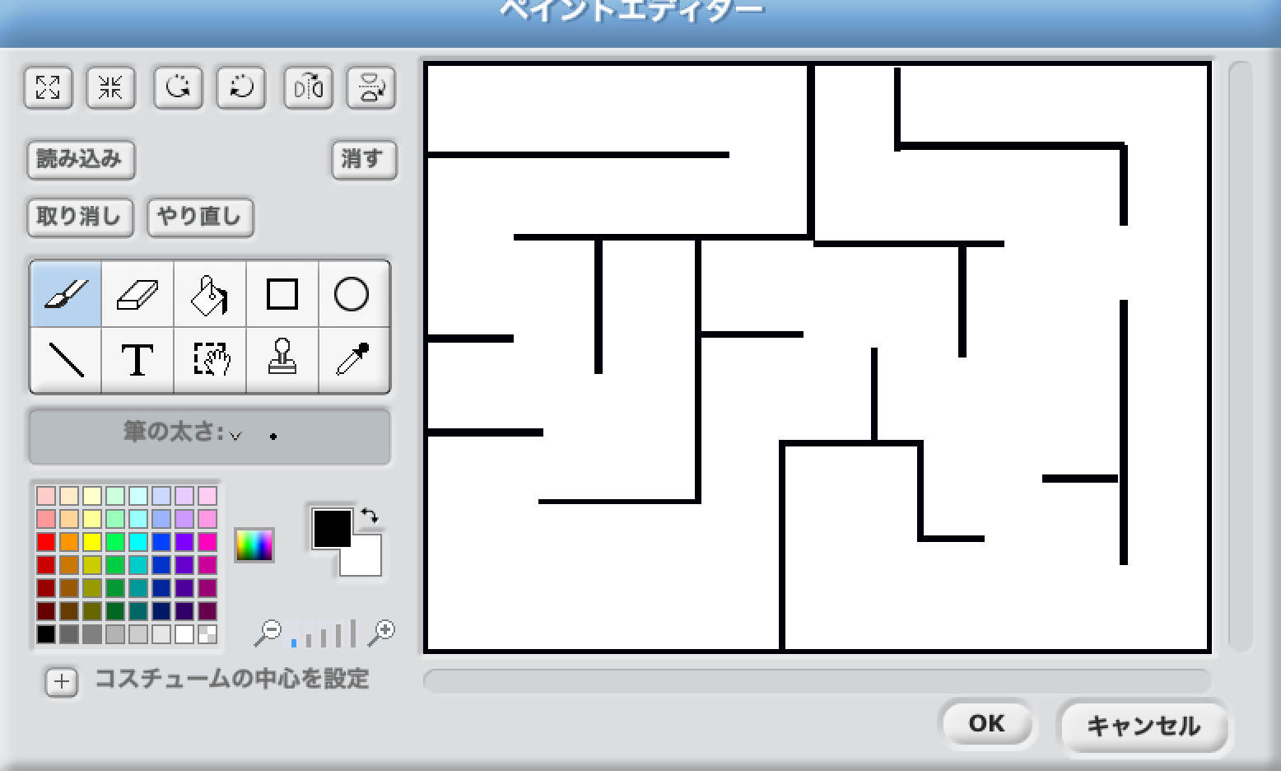
迷路の背景を作ろう（４）
四角形ツールや線ツールを使って好きな迷路を描こう！
- 7 -

Slide 9
主人公の動きを作ろう
- 8 -

Slide 10
主人公の動きを作ろう（１）
1
ネコのスプライトを消そう
1
2
主人公のスプライトを追加しよう
3
右向き矢印キーで右に動けるようにしよう
4
左向き矢印キーで左に動けるようにしよう
5
上向き矢印キーで上に動けるようにしよう
6
下向き矢印キーで下に動けるようにしよう
- 9 -

Slide 11
壁を通り抜けないためには？
- 10 -

Slide 12
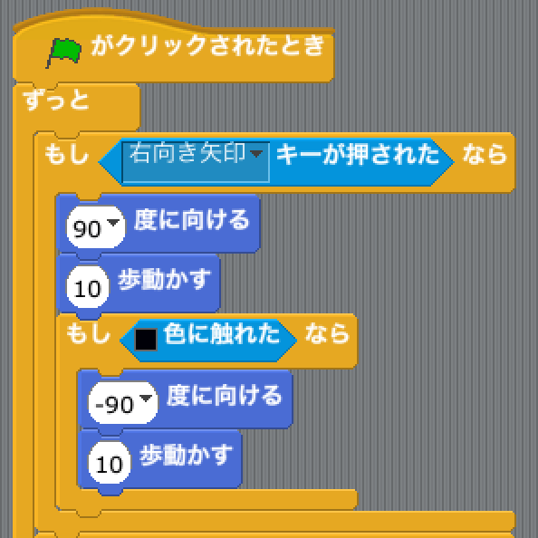
壁を通り抜けないためには？
こんなブロックを足してみよう！
壁（黒色）に触れたらはね返るようにこんなブロックを全部の「◯キーが押されたなら」に足してみよう！
- 11 -

Slide 13
ステージをたくさん作ろう
- 12 -

Slide 14
ステージをたくさん作ろう
1
背景を追加しよう（背景を作ろう、と同じだね！）
1
2
次のステージに行くための目印をつけよう
3
目印に触れたら次の背景に変えよう
- 13 -

Slide 15
次の背景に変えるには？
- 14 -

Slide 16
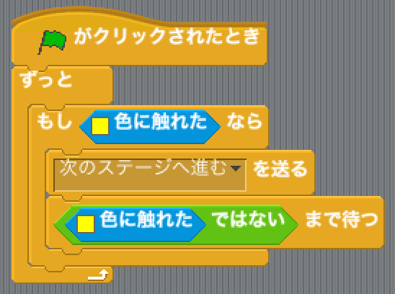
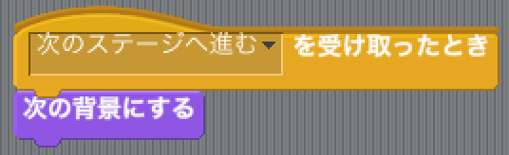
次の背景に変えるには？
「メッセージ」を送ろう！
主人公から背景に合図を送ってみよう！
- 15 -

Slide 17
ゲームクリアを作ろう
- 16 -

Slide 18
ゲームクリアを作ろう
1
ゲームクリアの背景を作ろう（背景を作ろうと同じ）
1
2
ゲームクリアの背景まで行ったらゲームを止めよう
- 17 -

Slide 19
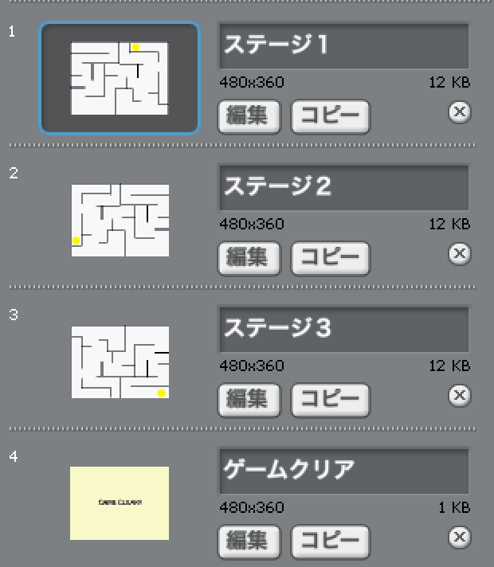
ゲームクリアの背景を作ろう
迷路の背景は「ステージ１」から始まって「ゲームクリア」で終わるように並べよう！
- 18 -

Slide 20
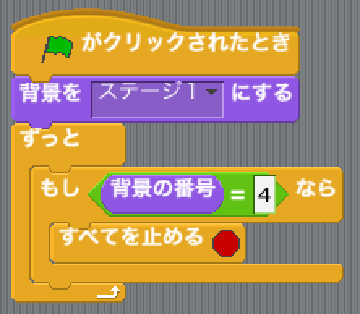
ゲームクリアの背景まで行ったら
ゲームを止めよう
こんなブロックを作ってみよう！「背景の番号」は自分のゲームクリアの番号に変えてね！
- 19 -

